Slide 1
Proyecto morse
Trabajo realizado por:
Tomás Herrera Bach
Jonathan Vinicio Rosillo
Pablo Hernández Montero

Slide 2
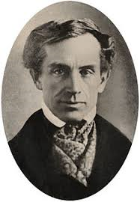
¿Quién es Morse?
Samuel F. B. Morse (1791 -1872) fue un inventor y pintor estadounidense que inventó el primer telégrafo. Se graduó en la Universidad de Yale en 1810 y se orientó hacia la pintura, estableciendo su estudio en Nueva York; su cuadro más conocido es un retrato de La Fayette que pintó en 1825.

Slide 3
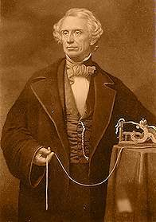
¿Por qué invento este sistema?
Su latente interés por los asuntos de la electricidad se concretó durante el regreso de un viaje por Europa, que emprendió tras la muerte de su primera esposa. En 1837 consiguió ayuda de Alfred Vail para desarrollar un sistema de telégrafo con el que transmitir mensajes en un código de puntos y rayas de su invención.

Slide 4
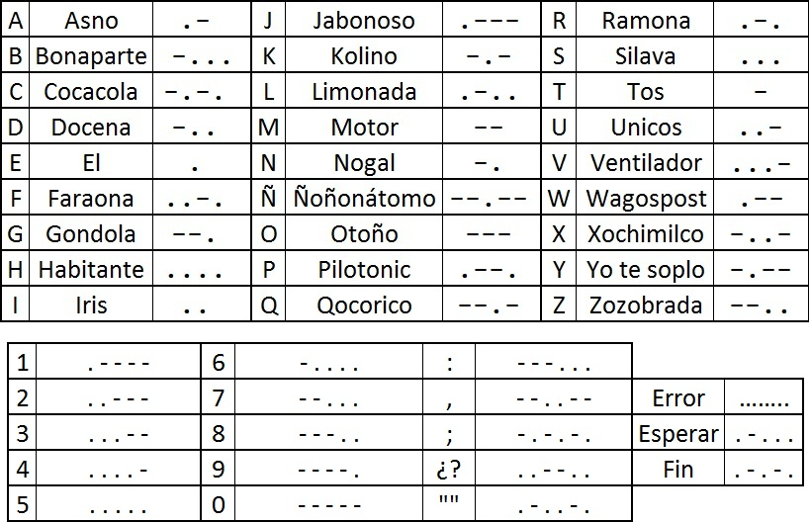
¿Qué es el Codigo Morse?
Es un sistema de representación de letras y números mediante señales emitidas de forma intermitente.

Slide 5
Bibliografia
https://es.wikipedia.org/wiki/Samuel_Morse
https://www.biografiasyvidas.com/biografia/m/morse.htm
https://es.wikipedia.org/wiki/C%C3%B3digo_morse

